Slide 1
BOBINAS DE HELMHOLTZ
Trabalho Realizado por:
Rafael Amorim nº 98197
Joaquim Andrade nº 93432
João Figueiredo nº 98506

Slide 2
Sumário
Principais objetivos:
Na Parte A:
Calibrar uma sonda de efeito de Hall por meio de um solenóide padrão. As grandezas a serem medidas são a intensidade (que produz vários valores de campo magnético) e a tensão de Hall. Pretende-se obter uma reta no gráfico.
Na Parte B:
Com a intensidade a 0,5 A será medido a posição e a tensão para posteriormente se calcular o campo magnético e verificar o princípio da sobreposição com auxílio da parte A

Slide 3
Valores Alcançados
A constante de calibração, cc = 0,031779955 V/A;
Verificação do princípio da sobreposição;
Número de espiras, N = 119,6.

Slide 4
Introdução
Nesta experiência estuda-se a Lei de Ampère que se encontra no capítulo 3.6;

Slide 5
Verificação do princípio de sobreposição

Slide 6
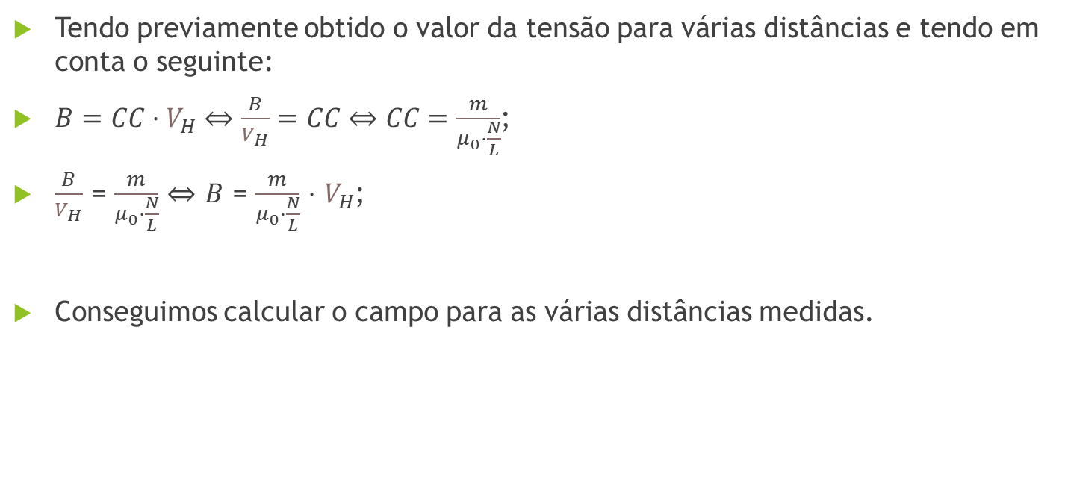
Verificação do princípio de sobreposição
Tendo previamente obtido o valor da tensão para várias distâncias e tendo em conta o seguinte:
$B=CC⋅V_{H}⇔\frac{B}{V_{H}}=CC⇔CC=\frac{m}{μ_{0}⋅\frac{N}{L}}$;
$\frac{B}{V_{H}}$ = $\frac{m}{μ_{0}⋅\frac{N}{L}}$ $⇔$ $B$ = $\frac{m}{μ_{0}⋅\frac{N}{L}}$ $⋅$ $V_{H}$;
Conseguimos calcular o campo para as várias distâncias medidas.

Slide 7
Verificação do princípio de sobreposição

Slide 8
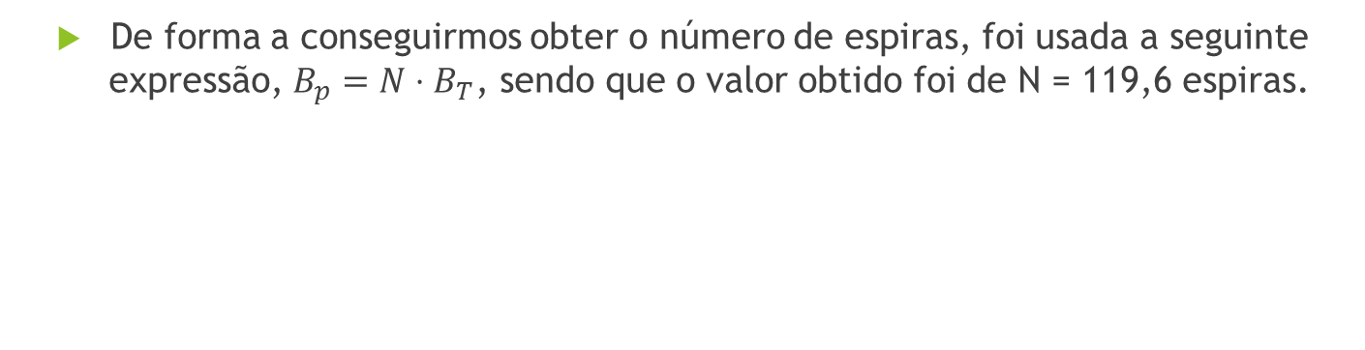
Cálculo de número de espiras
De forma a conseguirmos obter o número de espiras, foi usada a seguinte expressão, $B_{p}=N⋅B_{T}$, sendo que o valor obtido foi de N = 119,6 espiras.

